Slide 1



Chào mừng các con
đến với tiết học Tiếng Việt

Slide 2

KHỞI ĐỘNG

Slide 3

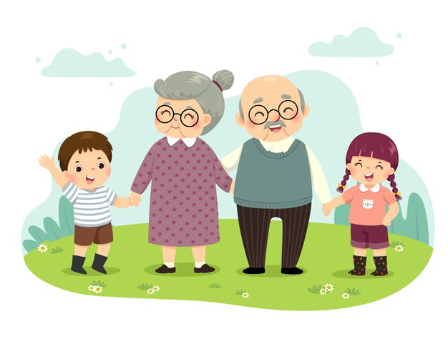

Nói về tình cảm của em đối với ông bà.

Slide 4
MÁI ẤM GIA ĐÌNH
Tuần 16
Bài
29
CÁNH CỬA NHỚ BÀ
Bản quyền : FB Đặng Nhật Linh- https://www.facebook.com/nhat.linh.3557440

Slide 5
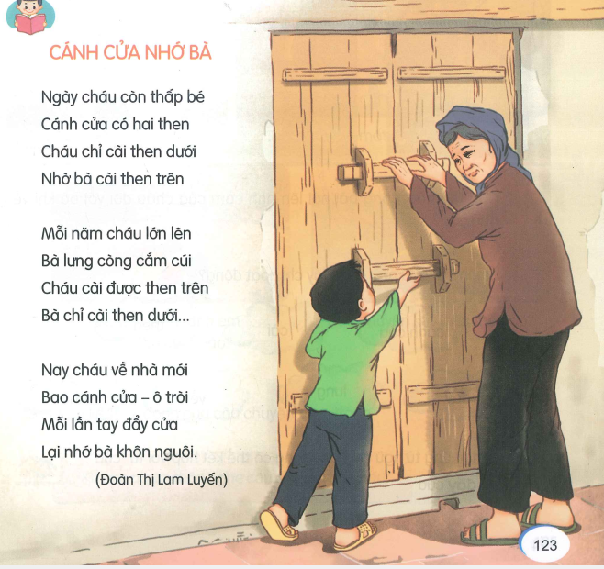
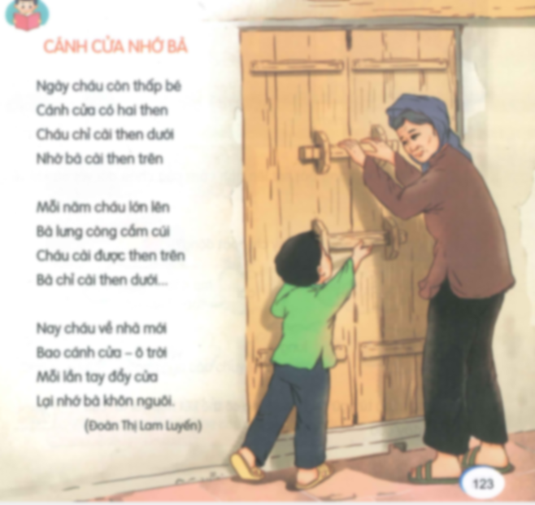

Slide 6

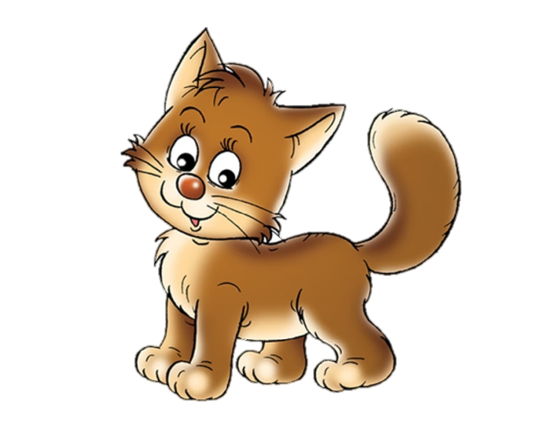
CÁNH CỬA NHỚ BÀ
Ngày cháu còn thấp bé
Cánh cửa có hai then
Cháu chỉ cài then dưới
Nhờ bà cài then trên
Mỗi năm cháu lớn lên
Bà lưng còng cắm cúi
Cháu cài được then trên
Bà chỉ cài then dưới…
Nay cháu về nhà mới
Bao cánh cửa – ô trời
Mỗi lần tay đẩy cửa
Lại nhớ bà khôn nguôi.

Slide 7



Luyện đọc từ khó

Slide 8
CÁNH CỬA NHỚ BÀ
Ngày cháu còn thấp bé
Cánh cửa có hai then
Cháu chỉ cài then dưới
Nhờ bà cài then trên
Mỗi năm cháu lớn lên
Bà lưng còng cắm cúi
Cháu cài được then trên
Bà chỉ cài then dưới…
Nay cháu về nhà mới
Bao cánh cửa – ô trời
Mỗi lần tay đẩy cửa
Lại nhớ bà khôn nguôi.
1
Đọc nối tiếp
2
3

Slide 9
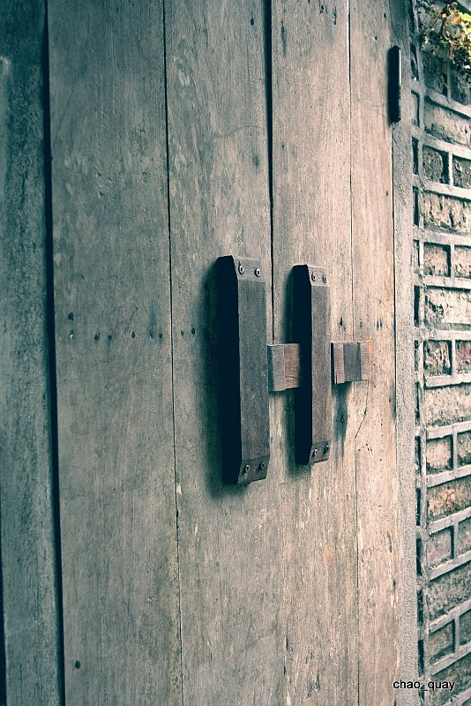
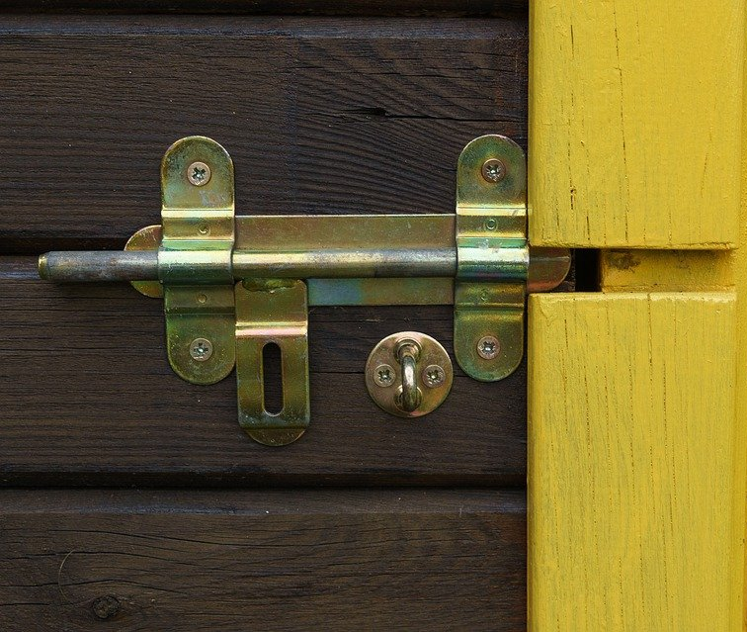
Giải nghĩa từ
Then (cửa): vật bằng tre, gỗ hoặc sắt, dùng để cài cửa.

Slide 10
CÁNH CỬA NHỚ BÀ
Ngày cháu còn thấp bé
Cánh cửa có hai then
Cháu chỉ cài then dưới
Nhờ bà cài then trên
Mỗi năm cháu lớn lên
Bà lưng còng cắm cúi
Cháu cài được then trên
Bà chỉ cài then dưới…
Nay cháu về nhà mới
Bao cánh cửa – ô trời
Mỗi lần tay đẩy cửa
Lại nhớ bà khôn nguôi.
Đọc nối tiếp

Slide 11

Luyện đọc nhóm

Slide 12
CÁNH CỬA NHỚ BÀ
Ngày cháu còn thấp bé
Cánh cửa có hai then
Cháu chỉ cài then dưới
Nhờ bà cài then trên
Mỗi năm cháu lớn lên
Bà lưng còng cắm cúi
Cháu cài được then trên
Bà chỉ cài then dưới…
Nay cháu về nhà mới
Bao cánh cửa – ô trời
Mỗi lần tay đẩy cửa
Lại nhớ bà khôn nguôi.
Đọc toàn bài

Slide 13
Tìm hiểu bài

Slide 14
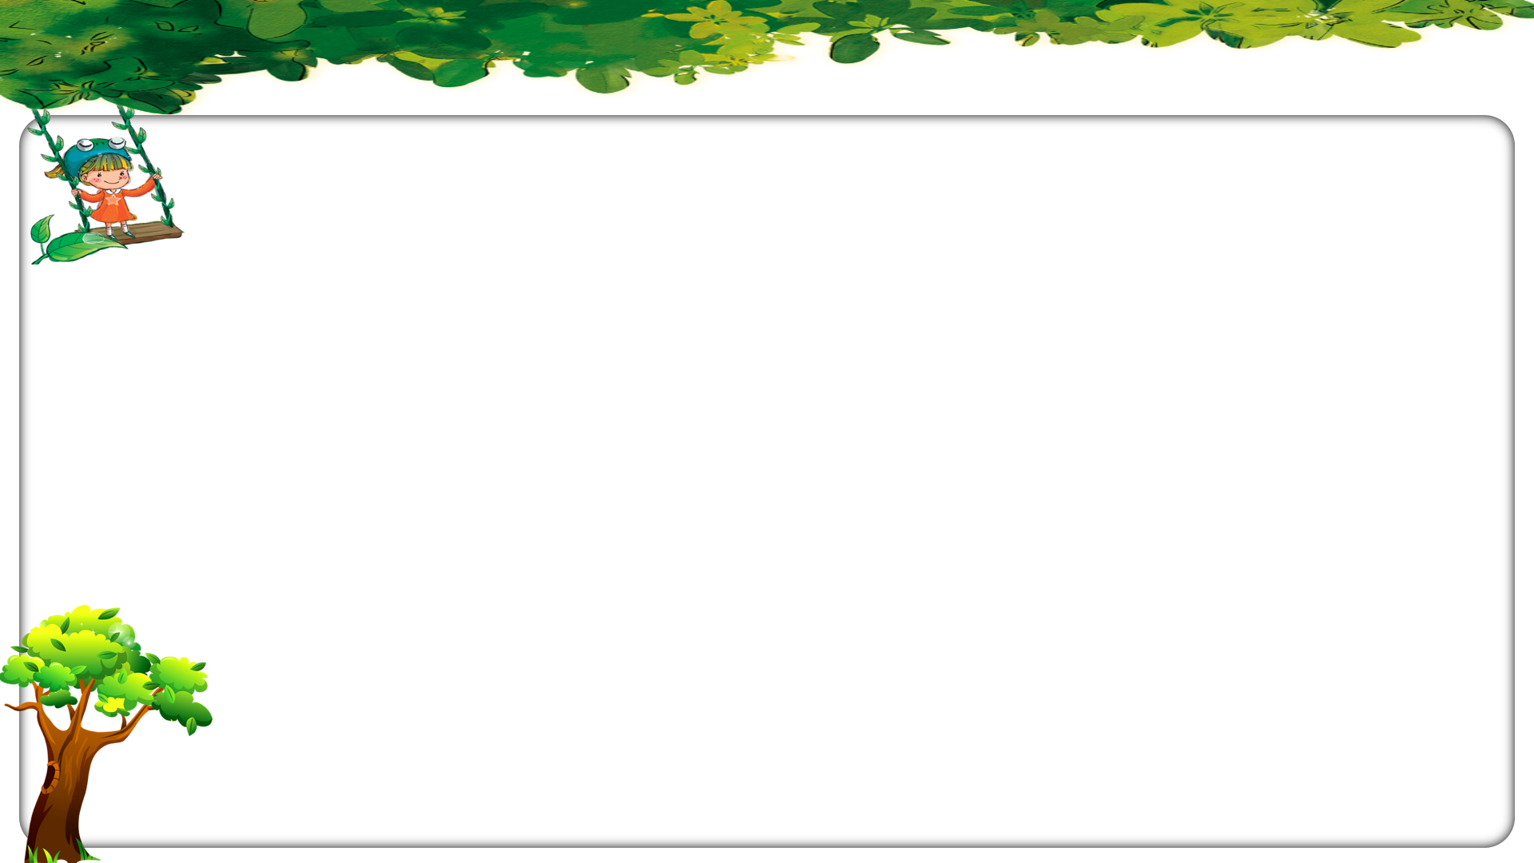

1. Ngày cháu còn nhỏ, ai thường cài then trên của cánh cửa ?
- Ngày cháu còn nhỏ, bà thường cài then trên của cửa.

Slide 15
2. Vì sao khi cháu lớn, bà lại là người cài then dưới của cánh cửa?
- Vì lưng bà đã còng, bà chỉ với tới then dưới của cửa.

Slide 16
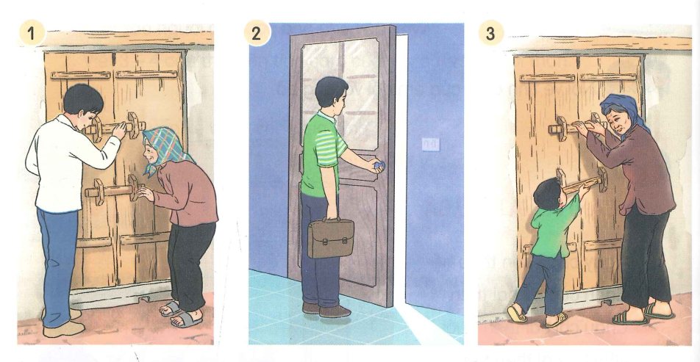
3. Sắp xếp các bức tranh sau theo thứ tự của 3 khổ thơ trong bài?

Slide 17
3. Sắp xếp các bức tranh sau theo thứ tự của 3 khổ thơ trong bài.

Slide 18
4. Câu thơ nào trong bài nói về tình của cháu đối với bà khi về nhà mới?
Mỗi lần tay đẩy cửa
Lại nhớ bà khôn nguôi.

Slide 19
Luyện đọc lại

Slide 20
CÁNH CỬA NHỚ BÀ
Ngày cháu còn thấp bé
Cánh cửa có hai then
Cháu chỉ cài then dưới
Nhờ bà cài then trên
Mỗi năm cháu lớn lên
Bà lưng còng cắm cúi
Cháu cài được then trên
Bà chỉ cài then dưới…
Nay cháu về nhà mới
Bao cánh cửa – ô trời
Mỗi lần tay đẩy cửa
Lại nhớ bà khôn nguôi.

Slide 21

Luyện tập theo văn bản đọc

Slide 22

1. Những từ ngữ nào dưới đây chỉ hoạt động?
cài
cánh cửa
cài
then
đẩy
lưng
nhà
đẩy
về
về

Slide 23
2. Tìm những từ ngữ chỉ hoạt động có thể kết hợp với từ “cửa”.
M: đẩy cửa

Slide 24




Tạm biệt và hẹn gặp lại
các con vào những tiết học sau!

